Slide 1
计算思维课程汇报
计算思维课程第三组
唐天映、张恪易、张晨、彭德利

Slide 2
本周主要工作：
1. 完成了Project3 和 Project4
2. 在棋盘的编写上取得了进展

Slide 3
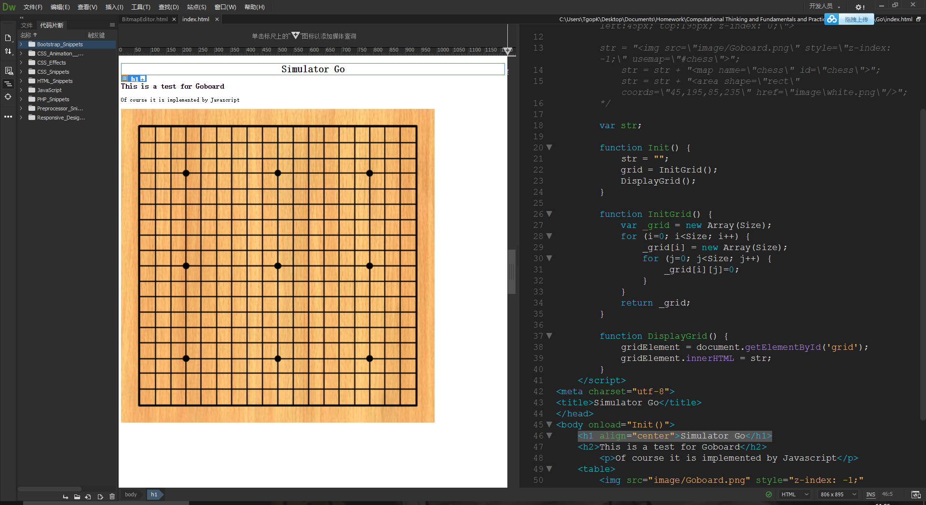
目前进度

Slide 4
挑战：Jack语言编译后得到的Virtual Machine Language运行速度慢
解决方法：使用JavaScript与html语言进行Go棋盘的实现

Slide 5
细节问题1：网页放大时，棋子图案可能与棋盘的格点发生分离
解决方案：在html中找到一个针对图案的相对位置关系来确定另一个图案的函数
细节问题2：在Jack语言中画圆，Jack OS API文件中存在一个drawcircle的函数

